Slide 1
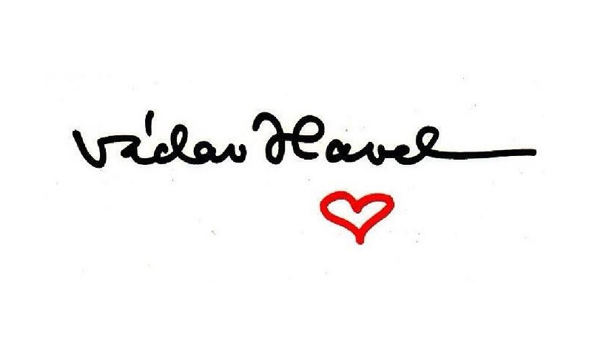
Prezidentství
25.10. 2016
POL347
Marie Doubková Tomáš Holý Martin Hrbáček

Slide 2
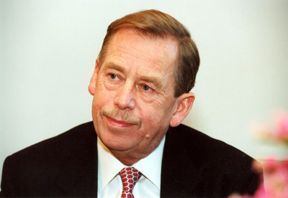
Poslední prezident ČSR 1989 – 1992
První prezident ČR 1993 - 2003

Slide 3
VH v úřadu

Slide 4
Střídmé a rozvážné užívání pravomocí
Začal nastavovat ústní zvyklosti
Morální autorita v názorech
Strážce dobrých mravů a ochránce Ústavy
„Ústava je pouze právní rámec a záleží na tom, jaký ji člověk vtiskne smysl“

Slide 5
Aktivistický prezident?
Zdroj: Zejména názory ODS – Václav Klaus
1. Období Tošovského úřednické vlády
2. Období Opoziční smlouvy
3. Pokusy o omezení pravomocí prezidenta

Slide 6
Kontroverzní rozhodnutí?

Slide 7
Amnestie 1990,1993,1998
První krok v úřadu - 1990, 23 000 vězňů (ze 31 000)!
Snaha o kompenzaci za předlistopadový režim
Zastavena i trestní stíhání
Kritizováno společností, dopad do dalších sfér

Slide 8
Udělování milostí
Sporné případy
M. Odložil
Teclová
Zdeněk Růžička
Radomír Šimůnek
Kolik individuálních milostí udělil celkem?

Slide 9
Proces Jmenování
Odmítnutí jmenování Petera Mikuleckého
Proces jmenování náčelníka Generálního štábu AČR
Jmenování velvyslanců
Vyčkávací strategie při jmenování
„Až bude Zeman jednou prezidentem, ocení, že nejsem robot na podpisy” (VH, 2001)

Slide 10
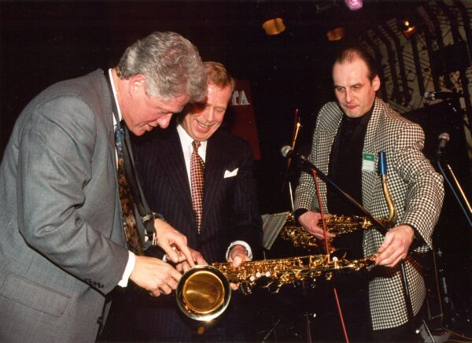
Shrnutí
VH svým působením ve funkci prezidenta bezpochyby přispěl k dnešnímu obrazu české společnosti
Jako státník dodržoval ústavní zákony, ale nebál se využít její flexibility
Některá jeho rozhodnutí byla vnímána jako velmi kontroverzní, i když je, jak sám říkal, činil s dobrým úmyslem
Výborný státník a diplomat, o čemž svědčí i utužení vztahů s USA a obecně orientace ČR na západ (Clinton v Redutě)

Slide 11
Děkujeme Vám za Vaši pozornost!

Slide 12
Seznam použité literatury a zdrojů
CHRASTILOVÁ, Brigita a Petr MIKEŠ. Prezident republiky Václav Havel a jeho vliv na československý a český právní řád. Vyd. 1. Praha: ASPI, 2003. ISBN 80-86395-63-4. Dostupné také z: http://kramerius.mzk.cz/search/handle/uuid:a6e76eb0-85b4-11e4-a0ea-005056827e52
KLÍMA, K. Prezident České republiky v komparativním pohledu (několik vybraných pohledů). In ŠIMÍČEK, Vojtěch. Postavení prezidenta v ústavním systému České republiky. 1. vyd. Brno: Masarykova univerzita, Mezinárodní politologický ústav, 2008. ISBN 978-80-210-4520-0.
KYSELA, J. Prezident republiky v ústavním systému ČR – perspektiva ústavněprávní. In NOVÁK, Miroslav a BRUNCLÍK, Miloš. Postavení hlavy státu v parlamentních a poloprezidentských režimech - Česká republika v komparativní perspektivě. 1. vyd. Praha: Dokořán, 2008. ISBN 978-80-7363-179-6.
LAUDER, Silvie. 2016. „Každý máme svého Havla.“ Respekt, 26.9. 2016, 40-44.
LÁNÍČEK, Jiří. Amnestie a milost z pohledu ústavního práva [online]. Brno, 2014 [cit. 2016-10-24]. Diplomová práce. Masarykova univerzita, Právnická fakulta. Vedoucí práce Jan Filip Dostupné z: <http://is.muni.cz/th/348189/pravf_m/>.
MACHÁČEK, Jan. Václav Havel a jeho výklad prezidentských pravomocí v České republice: pokus o založení tradice [online]. [cit. 2016-10-24]. Dostupné z: https://www.ceeol.com/search/article-detail?id=159079#
VÁCLAV HAVEL PRO PRÁVO O SVÝCH KONTROVERZNÍCH KROCÍCH [online]. 2001 [cit. 2016-10-24]. Dostupné z: http://www.comrad.cz/item305.htm

